Slide 1
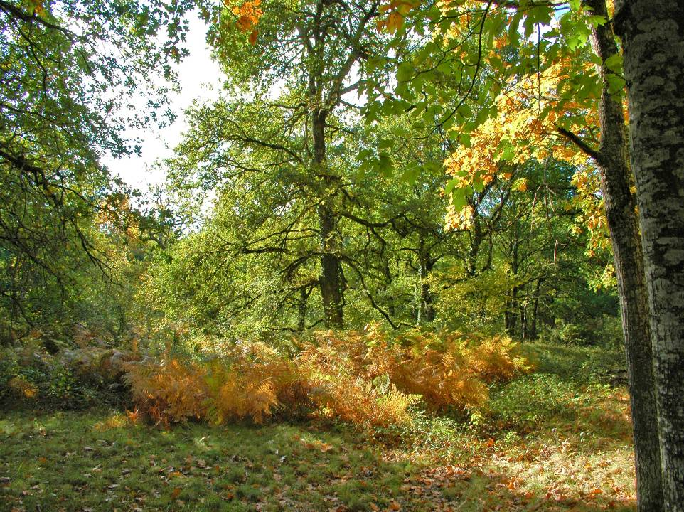
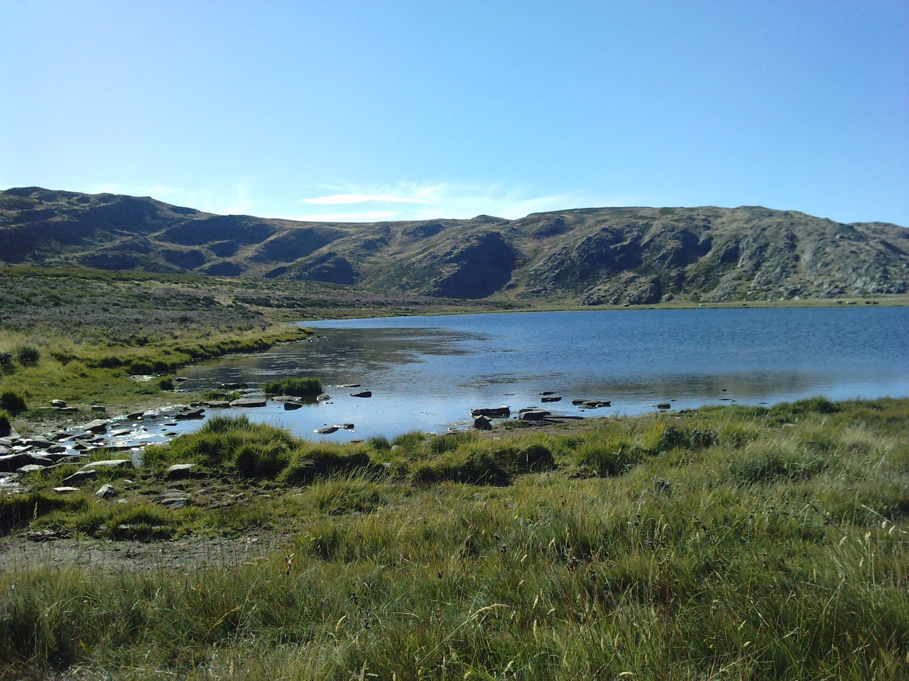
VEGETACIÓN EN LA ZONA DE MONTAÑA
VEGETACIÓN EN LA ZONA DE MONTAÑA

Slide 2
Zona cántabro-atlántica
-Bosque caducifolio
-Landas
-Prados

Slide 3
Zona Pirenaica
-Prados alpinos
-Abetos
-Pino negro
-Hayas

